Slide 1
Notes:
www.4tons.com
Pr. Marcelo Augusto de Carvalho

Slide 3
Nós fomos criados perfeitos, porém, a escolha caprichosa e voluntária que fizemos nos colocou no caminho do pecado e separados de Deus, e assim perdemos a quantidade e a qualidade de vida. Afetamos a totalidade
de nossa existência.

Slide 4
1
FISICAMENTE
AFETADOS

Slide 5
Pesquisas demonstram que relacionamentos de apoio fortalecem
o sistema imunológico e aumentam nossa habilidade de
combater enfermidades e doenças.

Slide 6
A exposição à violência
física, sexual ou emocional, ou ao estresse contínuo ligado ao abuso, está ligada a muitos problemas de saúde.

Slide 7
2
MENTALMENTE AFETADOS

Slide 8
A vivência de maus-tratos na infância e a pobreza na juventude danificam o sistema imunológico.

Slide 9
“O estresse é o câncer da mente.” (Dr. Lerner)
“Nove em cada dez enfermidades se originam na mente” (Ellen White)

Slide 10
3
SOCIALMENTE AFETADOS

Slide 11
Há pesquisas que relacionam o abuso e a violência em todas as
suas formas ao aumento da taxa de mortalidade e também a uma
influência sobre toda a comunidade.

Slide 12
4
SOCIALMENTE AFETADOS

Slide 13
Nem todos que passam por relacionamentos abusivos desenvolverão
tais problemas de saúde. Por meio de algo que costuma ser chamado de resiliência, muitas pessoas conseguem superar
os traumas, empregando mecanismos eficazes para lidar com as
situações difíceis.

Slide 14
O perdão e a gratidão podem ser bálsamos de cura e fatores de
proteção que nos capacitam a lidar com as doenças resultantes
de relacionamentos abusivos.

Slide 15
EFÉSIOS 4:32
“Sejam bondosos e compassivos
uns para com os outros, perdoando-se mutuamente, assim como Deus os perdoou em Cristo”.

Slide 16
CONCLUSÃO

Slide 17
Embora afetados pelo pecado física, mental, social e espiritualmente,
ou seja, em todo nosso ser, ainda temos esperança.

Slide 18
Quando nossa vida é quebrada em pedaços, podemos descobrir nova
esperança em um Deus que nos reconstrói e supre tudo aquilo que falta em nosso coração.

Slide 19
APELO

Slide 20
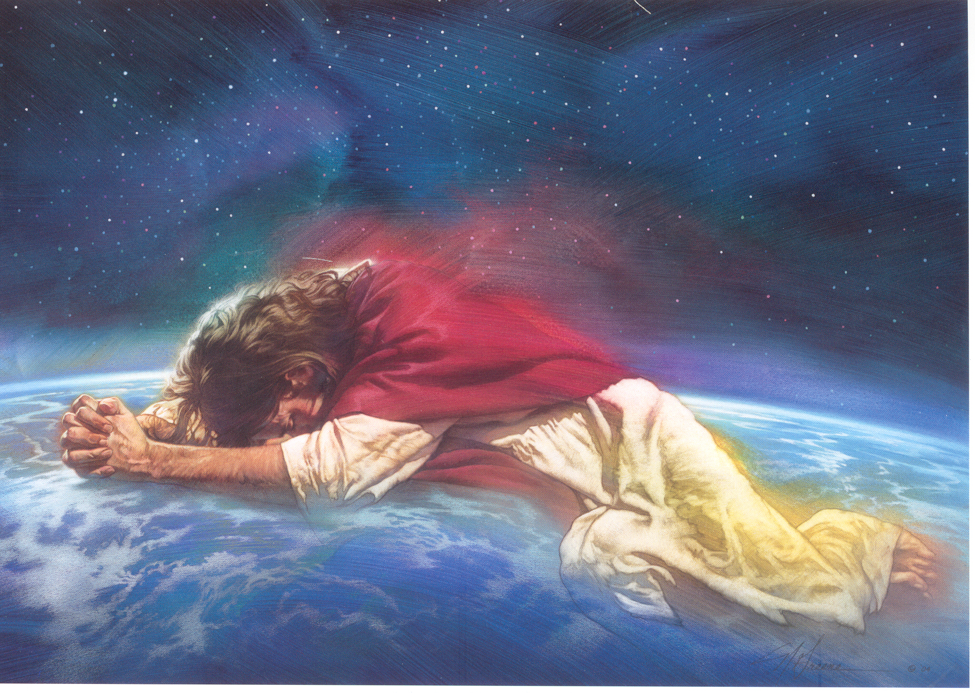
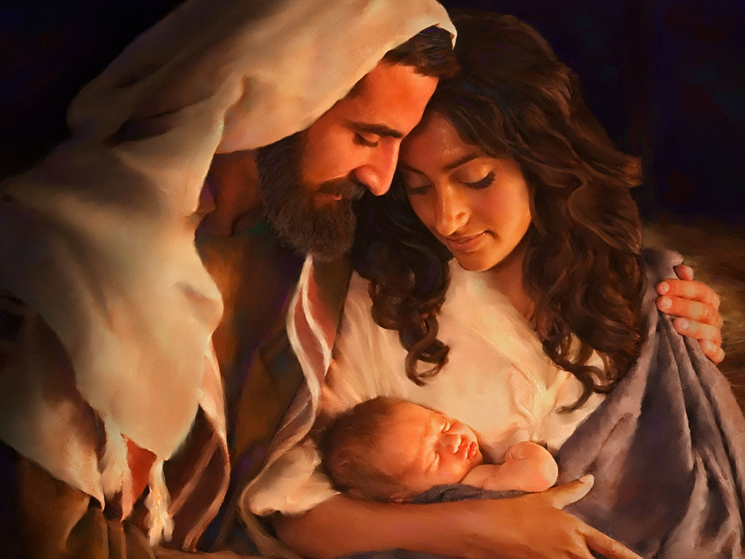

Slide 21
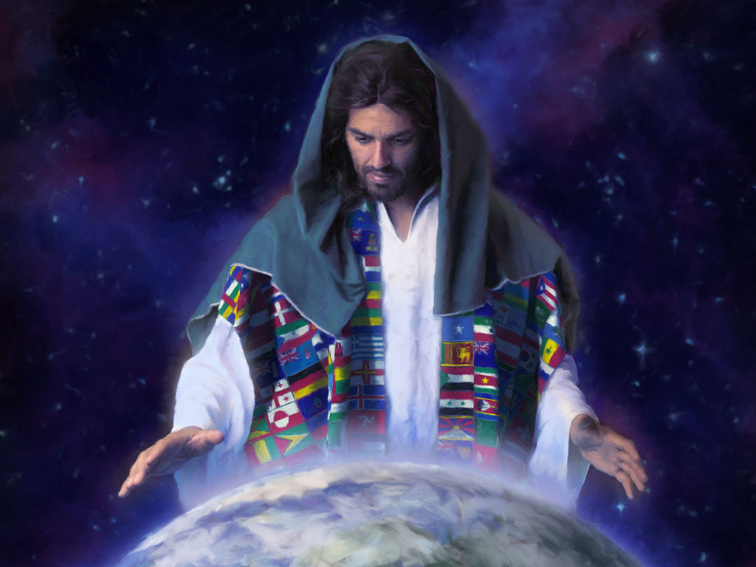

Slide 23
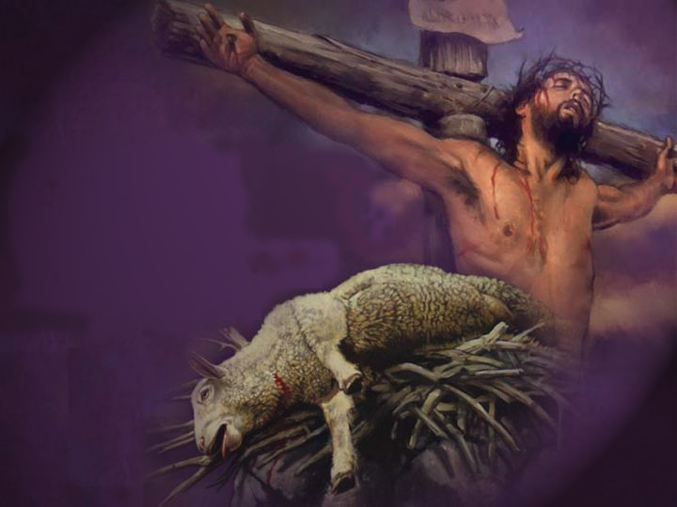

Slide 24
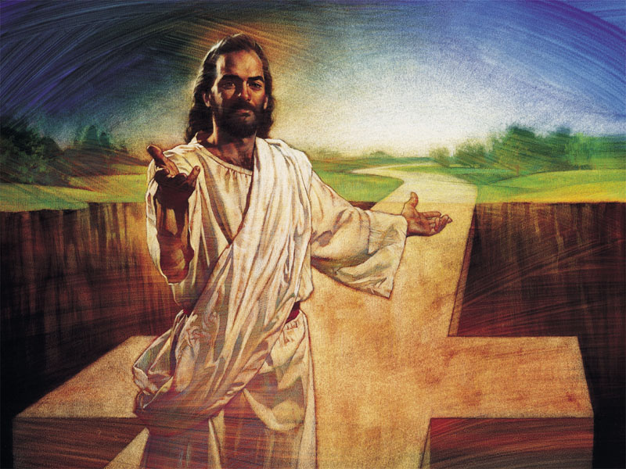

Slide 25
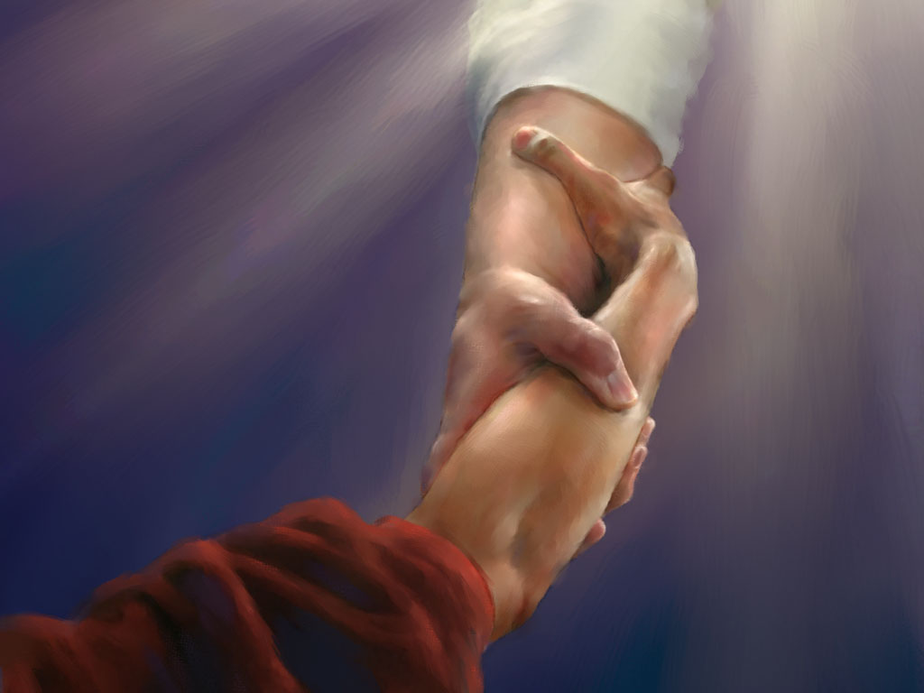

Slide 27
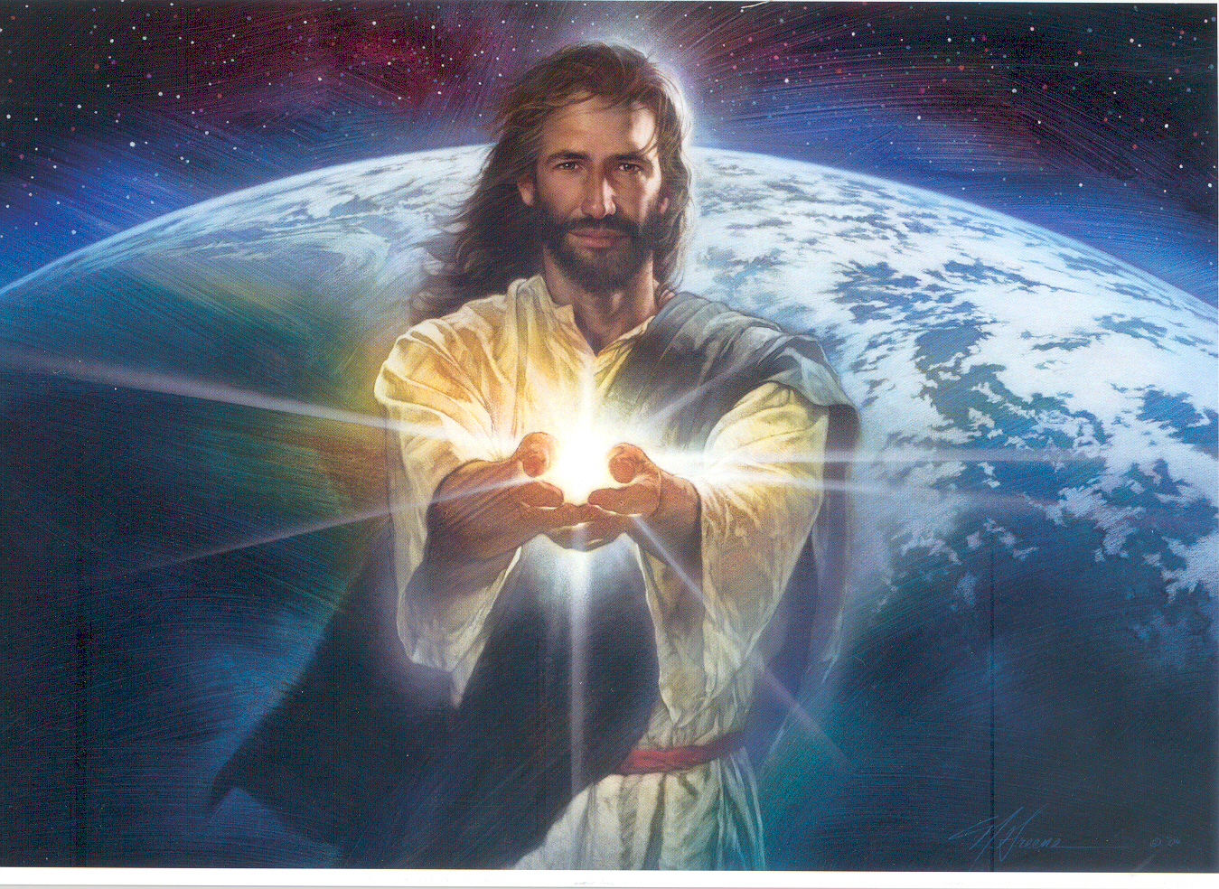

Slide 28
